Slide 1
LÓGICA
DE
PROGRAMAÇÃO
Conceitos

Slide 2
Conceito de Lógica
A lógica de programação é necessária para pessoas que desejam trabalhar com desenvolvimento de sistemas e programas, ela permite definir a sequencia lógica para o desenvolvimento.
Lógica de programação é a técnica de encadear pensamentos para atingir determinado objetivo

Slide 3
Ela é fortemente ligada á matemática e a filosofia, tendo origens na Grécia
Daí , a lógica Aristotélica baseia em dois princípios :
  A lei de não contradição, segundo a qual não se pode dizer que uma afirmação é verdadeira e falsa ao mesmo tempo.
  A lei do terceiro excluído, em que qualquer afirmação P ou “não P” é verdadeira .

Slide 4
Silogismo : conjunto de tres termos , o ultimo é a conclusão.
Exemplo:
  Todos os homens são mortais
  Sócrates é homem
  Logo, Sócrates é mortal.

Slide 5
Sequência Lógica
Estes pensamentos, podem ser descritos como uma sequência de instruções, que devem ser seguidas para se cumprir uma determinada tarefa
Sequência Lógica são passos executados até atingir um objetivo ou solução de um problema

Slide 6
Instruções
Instruções são um conjunto de regras ou normas definidas para a realização ou emprego de algo. Em informática, é o que indica a um computador uma ação elementar a executar.

Slide 7
Qual o nome para o conjunto de instrução?
1. fique de pé
2. pense: Eu sou número 1
3. encontre outra pessoa que está em pé.
4. some o seu número com o dela e adote a soma como o seu novo número.
5. O mais Jovem de vocês deve se sentar;
6. O outro deve voltar para o passo 3

Slide 8

O que a peopleware esta dançando?

Slide 9
Algoritmo
Um algoritmo é formalmente uma sequência finita de passos que levam a execução de uma tarefa. Podemos pensar em algoritmo como uma receita, uma sequência de instruções que dão cabo de uma meta específica. Estas tarefas não podem ser redundantes nem subjetivas na sua definição, devem ser claras e precisas

Slide 10

Exemplo de Algoritmo
“Somar dois números quaisquer”.
“ Chupar uma bala “
  Pegar a bala
  Retirar o papel
  Chupar a bala
  Jogar o papel no lixo
  Entre com o primeiro número no retângulo A
  Entre com o segundo número no retângulo B
  Some o número do retângulo A com número do retângulo B e coloque o resultado no retângulo Resultado

Slide 11
EXERCÍCIOS
Faça um algoritmo para somar dois números e multiplicar o resultado pelo primeiro número
Crie uma sequência lógica para tomar banho: o cliente é ambientalista .
Descreva com detalhes a sequência lógica para Trocar um pneu de um carro.
Faça um algoritmo para trocar uma lâmpada. Descreva com detalhes:

Slide 12

Etapas de Ação de um Computador
ENTRADA ( TECLADO , MOUSE, ESCÂNER...)
PROCESSAMENTO(PROCESSADOR)
SAÍDA (MONITOR, IMPRESSORA, PLOTTER...)
Notes:
Pag. 43

Slide 13

Exemplo de Algoritmo
Imagine o seguinte problema: Calcular a média final dos alunos da 3ª Série. Os alunos realizarão quatro avaliações: P1, P2, P3 e P4. Onde:
Média Final =

Slide 14
Para montar o algoritmo proposto, faremos três perguntas:
a) Quais são os dados de entrada?
  R: Os dados de entrada são P1, P2, P3 e P4
b) Qual será o processamento a ser utilizado?
  R: O procedimento será somar todos os dados de entrada e dividi-los por 4 (quatro)
c) Quais serão os dados de saída?
  R: O dado de saída será a média final

Slide 15
Algoritmo:Média final
    Inicio
    Digite o nome do aluno
    Digite as quatros notas dos alunos
    Calcule a média aritmética das notas
    Mostre a média aritmética
    Fim
Não tem fórmula

Slide 16
Regras para construção do Algoritmo
Para escrever um algoritmo precisamos descrever a sequência de instruções, de maneira simples e objetiva. Para isso utilizaremos algumas técnicas:
  Usar somente um verbo por frase
  Imaginar que você está desenvolvendo um algoritmo para pessoas que não trabalham com informática
  Usar frases curtas e simples
  Ser objetivo
  Procurar usar palavras que não tenham sentido dúbio

Slide 17
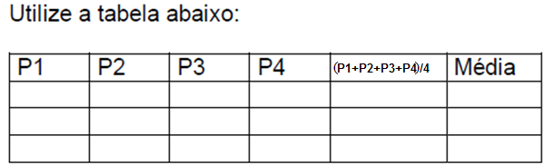
Teste de Mesa
Após desenvolver um algoritmo ele deverá sempre ser testado. Este teste é chamado de TESTE DE MESA, que significa, seguir as instruções do algoritmo de maneira precisa para verificar se o procedimento utilizado está correto ou não.
Veja o exemplo:
  Nota da Prova 1
  Nota da Prova 2
  Nota da Prova 3
  Nota da Prova 4

Slide 18
EXERCÍCIOS
1) Identifique os dados de entrada, processamento e saída no algoritmo abaixo
  Digite código da peça
  Digite valor da peça
  Digite Quantidade de peças
  Calcule o valor total da peça
  Mostre o código da peça e seu valor total
2) Faça um algoritmo para “Calcular o estoque médio de uma peça”, sendo que
  ESTOQUEMÉDIO = (QUANTIDADE MÍNIMA + QUANTIDADE MÁXIMA)/2
3) Teste o algoritmo anterior com dados definidos por você.

Slide 19
Inicio
-Digitar a quantidade mínima do estoque
-Digitar a quantidade máxima do estoque
-Calcule a média aritmética do estoque
-Digite o resultado
-Fim

Slide 20
QtdMin | QtdMax | (qtdMin+qtdMax)/2 | estoqueMed
10 | 50 | (10+50)/2 | 30

Slide 21
EXERCÍCIOS
Faça um algoritmo para Calcular a distância percorrida por um carro sendo que
  DISTÂNCIA = VELOCIDADE* TEMPO
  IDENTIFIQUE AS ENTRADAS ,PROCESSAMENTO E SAIDAS
  FAÇA O TESTE DE MESA

Slide 22
Entradas : Velocidade e Tempo
Processamento: DISTÂNCIA = VELOCIDADE* TEMPO
Saída: Distância.
  Inicio
  Entre com a velocidade
  Entre com tempo decorrido
  Calcule a distância percorrida
  Mostre a distância percorrida
  fim

Slide 23
Teste de Mesa
Velocidade | Tempo | Velocidade * tempo | distância
80 | 2 | 80*2 | 160
100 | 0,5 | 100*0,5 | 50
70 | 4 | 70*4 | 280

Slide 24
Diagrama de Blocos
Norma ISO 5807:1985 (E)
O diagrama de blocos é uma forma padronizada e eficaz para representar os passos lógicos de um determinado processamento.
Com o diagrama podemos definir uma sequencia de símbolos, com significado bem definido, portanto, sua principal função é a de facilitar a visualização dos passos de um processamento.

Slide 25
Os símbolos gráficos da norma ISO 5807:1985 (E), permitem demonstrar de forma clara a linha de raciocínio lógico utilizado por programador de computadores , de forma que seja fácil a quem não conhece de programação entender o que se pretende de um determinado programa.

Slide 26
Simbologia
Existem diversos símbolos em um diagrama de bloco. No decorrer do curso Técnico de Informática apresentaremos os mais utilizados.
Alguns dos símbolos que iremos utilizar são apresentados no slide a seguir :

Slide 27
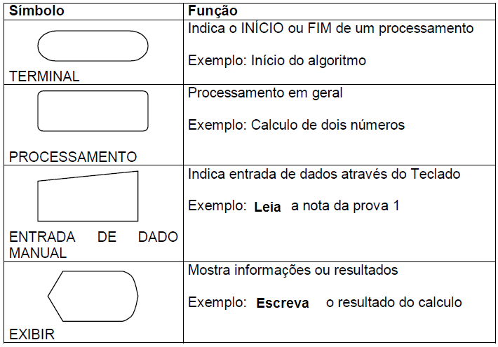

Slide 28
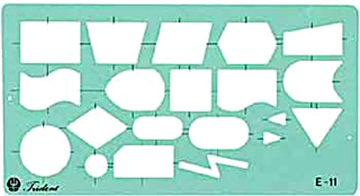

Slide 29
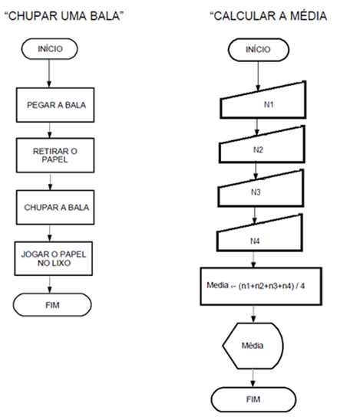
Exemplos de Diagrama de Bloco

Slide 30
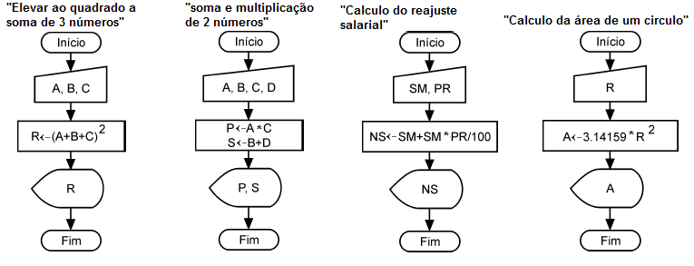

Slide 31

“Calculo do reajuste salarial”
“Calculo da área de um circulo”
Inicio
Inicio
salMensal,
ValorReaj
raio
novoSal <- salMensal+salMensal*ValorReaj/100
areaCirculo <- 3,14*raio^2
novoSal
areaCirculo
FIM
FIM

Slide 32
EXERCÍCIOS
1) Construa um diagrama de blocos que :
  Inicio
  Digite a cotação do dólar
  Digite um valor em dólares
  Converta esse valor para Real
  Mostre o resultado
  fim
2) Desenvolva um diagrama que:
  inicio
  Digite 4 (quatro) números inteiros
  Calcule o quadrado para cada um
  Somem todos
  Mostre o resultado
  fim

Slide 33
INICIO
INICIO
cotacao, valorDolar
num1,num2, num3,num4
valorReal<-cotacao * valorDolar
Soma<-(num1+num2+num3+num4)²
valorReal
soma
FIM
FIM

Slide 34
DESAFIO
3) Construa um algoritmo para pagamento de comissão de vendedores de peças, levando-se em consideração que sua comissão será de 5% do total da venda e que você tem os seguintes dados:
  nome do vendedor
  Código da peça(letras e numero)
  Preço unitário da peça
  Quantidade vendida
  Mostre o total da venda , comissão do vendedor e o codigo da peça
E depois construa o diagrama de blocos do algoritmo desenvolvido, e por fim faça um teste de mesa.
Notes:
Turma A

Slide 35
Tipos de Dados Primitivos ou Dados Básicos
Classificação :
  Numéricos : inteiro e real
  Caracteres : Valores alfabéticos ou alfanúmericos
  Lógicos : valores do tipo Verdadeiro e Falso

Slide 36
EXCERCÍCIOS

